Slide 1

TRƯỜNG TIỂU HỌC HÒA NGHĨA
MÔN: TOÁN
BÀI 9: LUYỆN TẬP CHUNG
Giáo viên: NGUYỄN THỊ THỊNH
Lớp : 1E
Năm học 2025 - 2026

Slide 2





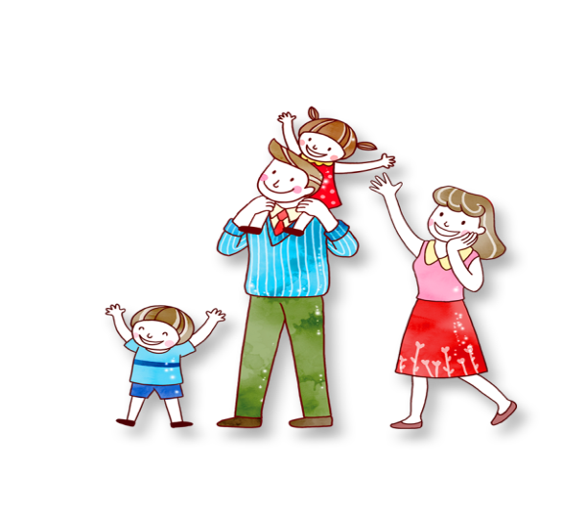

CHÀO MỪNG CÁC EM ĐẾN VỚI TIẾT
TOÁN LỚP 1

Slide 3



Bài
Luyện tập chung

Slide 4

Khởi động

Slide 5




Cuộc Đua
Kỳ Thú

Slide 6
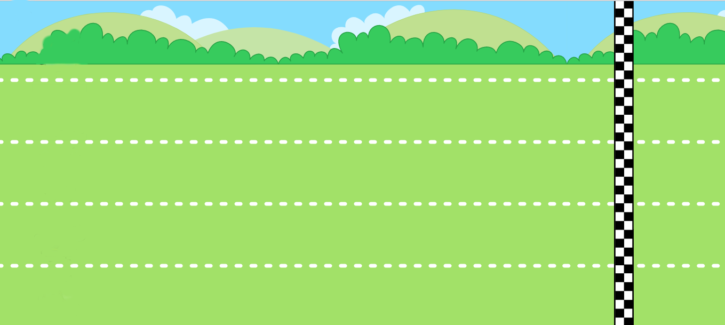





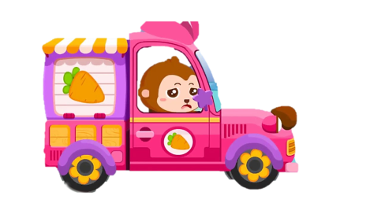

CHÚC MỪNG
CHÚC MỪNG
CHÚC MỪNG
CHÚC MỪNG

Slide 7
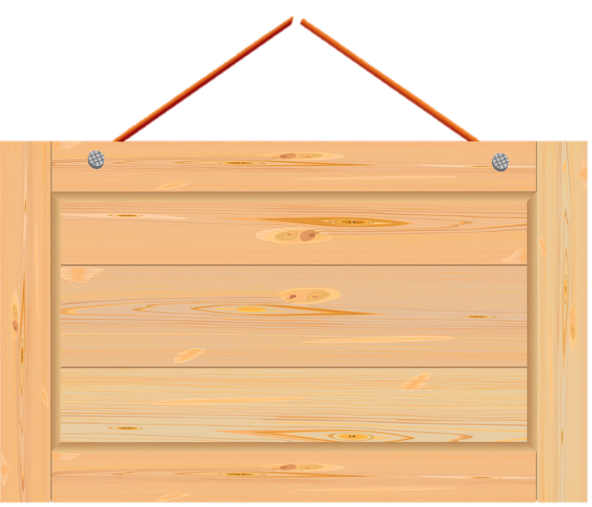





1. Liên hệ xung quanh mình và quanh lớp học, bạn Việt đã nêu được tên một số đồ vaath có dạng các hình như sau:

Slide 8

2. a) Em hãy xếp các que tính để được hình bên.
b)Em hãy xếp 5 que tính thành một hình có 2 hình tam giác.

Slide 9
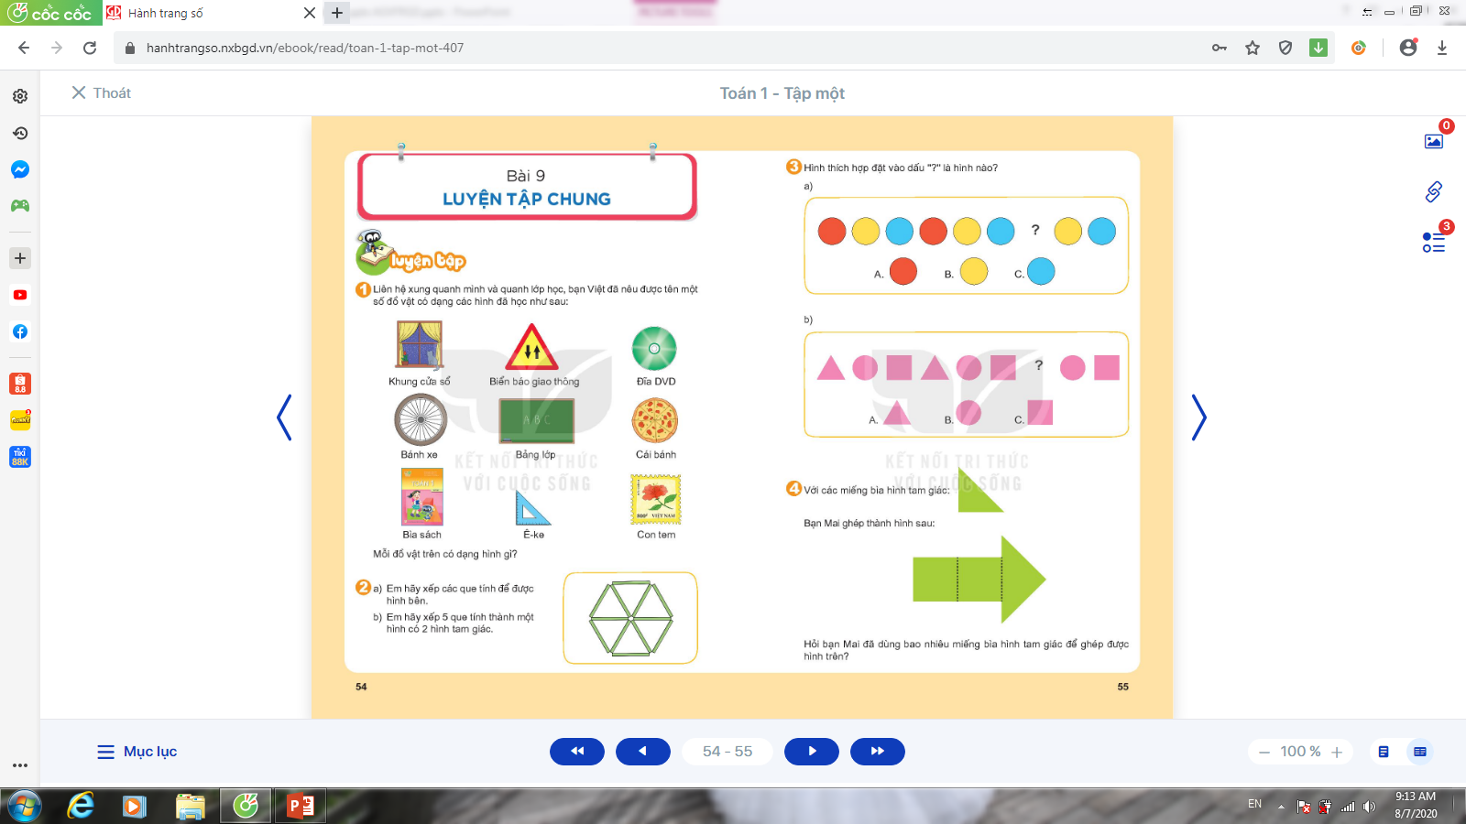
3. Hình thích hợp đặt vào dấu “?” là hình nào ?

Slide 10
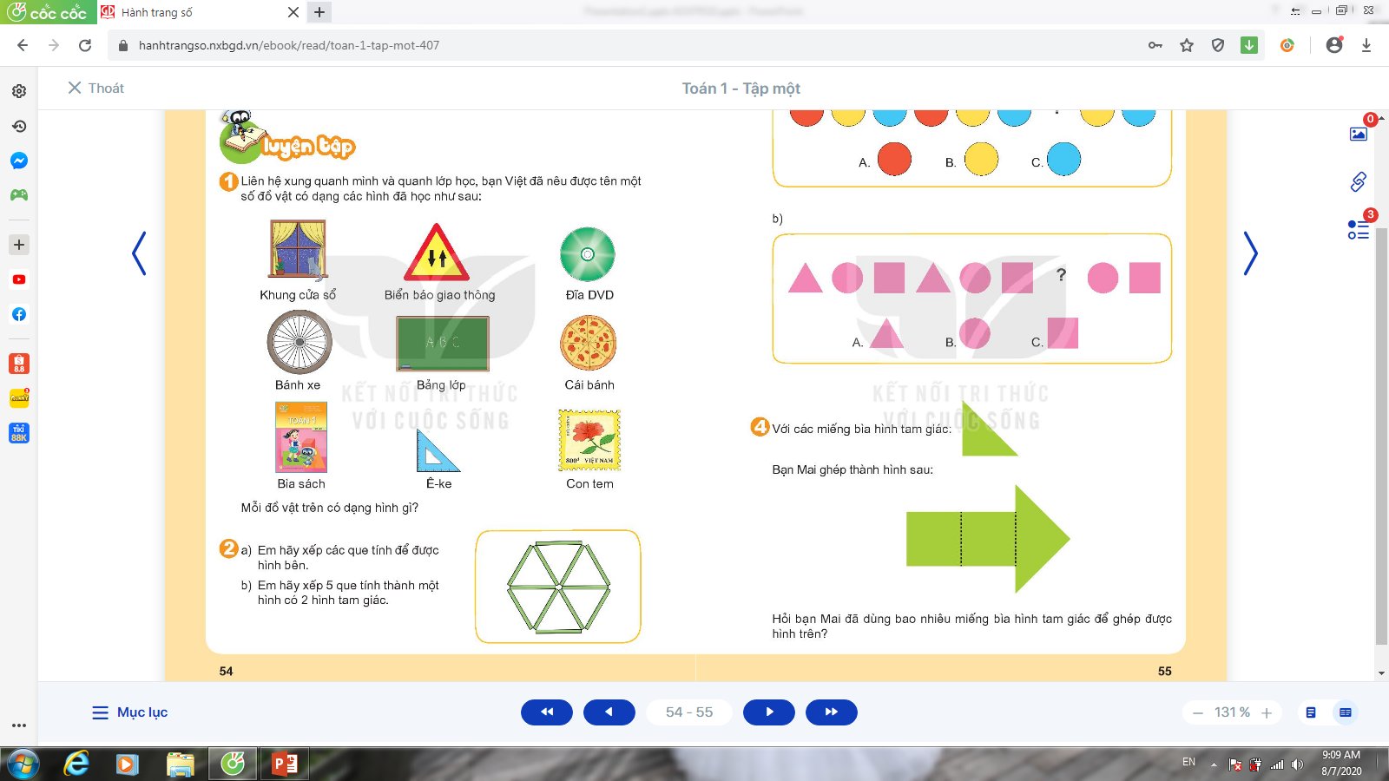
3. Hình thích hợp đặt vào dấu “?” là hình nào ?

Slide 11

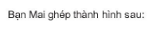


Slide 12
Sử dụng 8 hình tam giác dưới đây để ghép thành hình chữ nhật

Slide 13
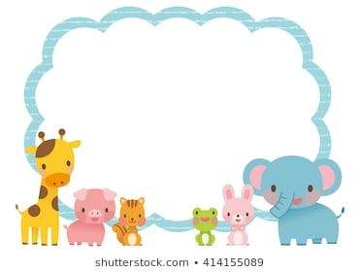

Đố các bạn biết hình bên gồm bao nhiêu hình tam giác ?

Slide 14


